Slide 1

FUNDAMENTOS DE PROGRAMACION CLASE 5
NERI VARGAS NOELIA ISABEL
29/02/2024

Slide 2
Control de versiones
Se llama control de versiones a la gestión de los diversos cambios que se realizan sobre los elementos de algún producto o una configuración del mismo. Una versión revisión o edición de un producto , es el estado en el que se encuentra el mismo en un momento dado de su desarrollo o modificación.
Git es un software de control de versiones diseñado por Lin us Torvalds, pensando en la eficiencia, la confiabilidad y compatibilidad del mantenimiento de versiones de aplicaciones cuando estas tienen una gran numero de archivos de código fuente.
SE UTILIZA PARA:
Git es un popular sistema de control de versiones . Fue creado en 2005 y ha sido mantenido por junio Hamano desde entonces.
Seguimiento de cambios en el código.
Seguimiento de quien realizo cambios.
Colaboración de codificación.

Slide 3
¿Qué hace Git?
Administrar proyectos con repositorios.
Clonar un proyecto para trabajar en una copia local.
Controle y realice un seguimiento de los cambios con En modo provisional y Confirmación.
Bifurcar y combinar para permitir el trabajo en diferentes partes y versiones de un proyecto.
Extraer la versión más reciente del proyecto en una copia local.
Insertar actualizaciones locales en el proyecto principal.

Slide 4
¿Por qué Git?
Mas del 70% de los desarrolladores usan Lins desarrolladores pueden desde cualquier parte de los desarrolladores puede tutorial completo del proyecto los desarrolladores proyecto.

Slide 5
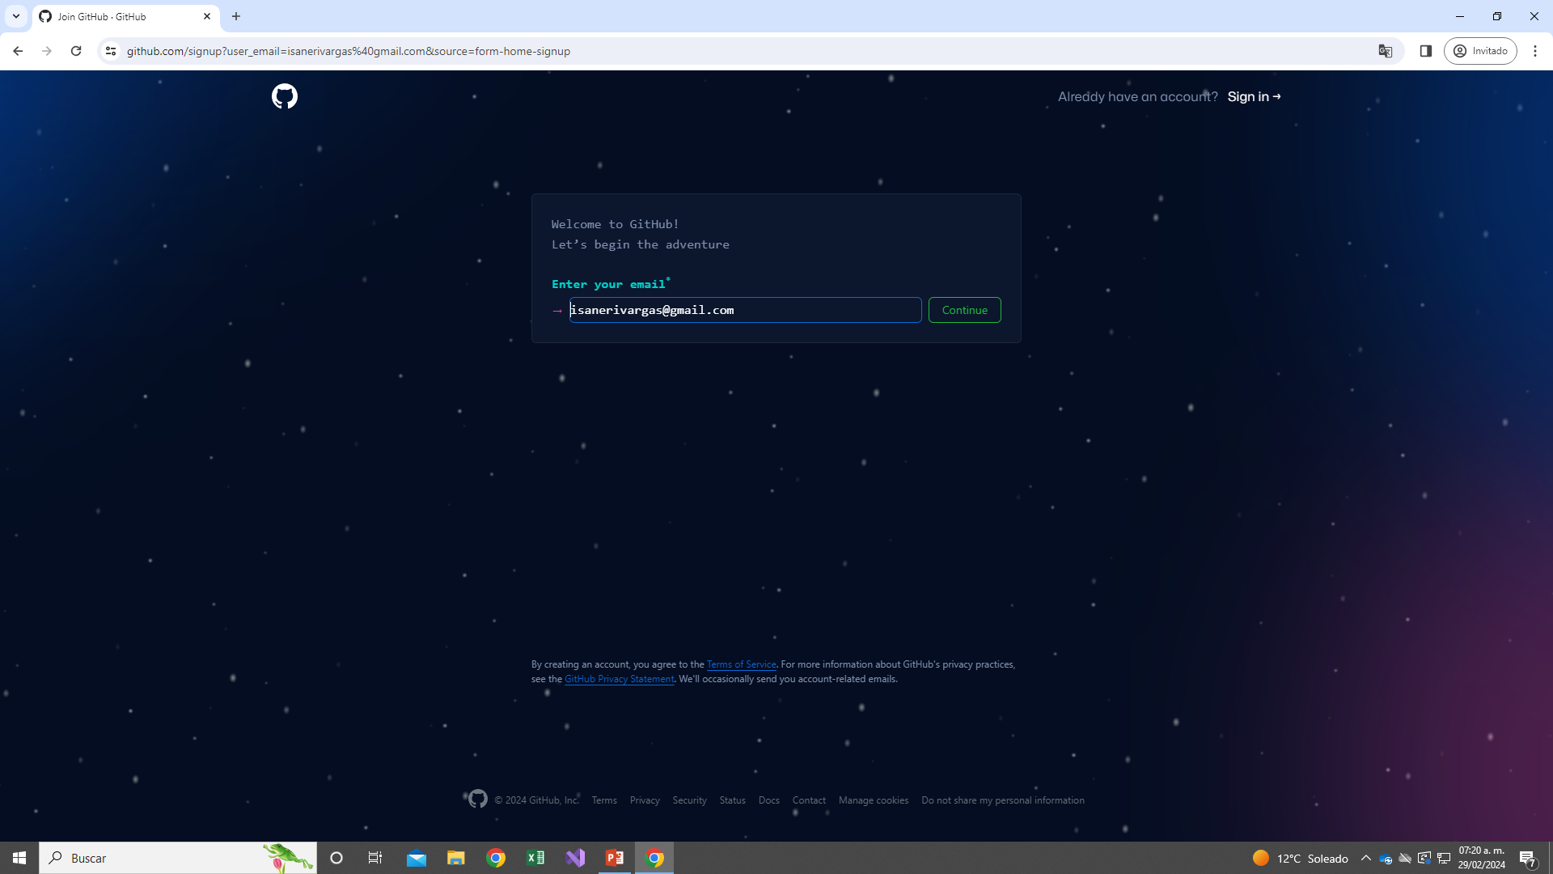

Slide 6
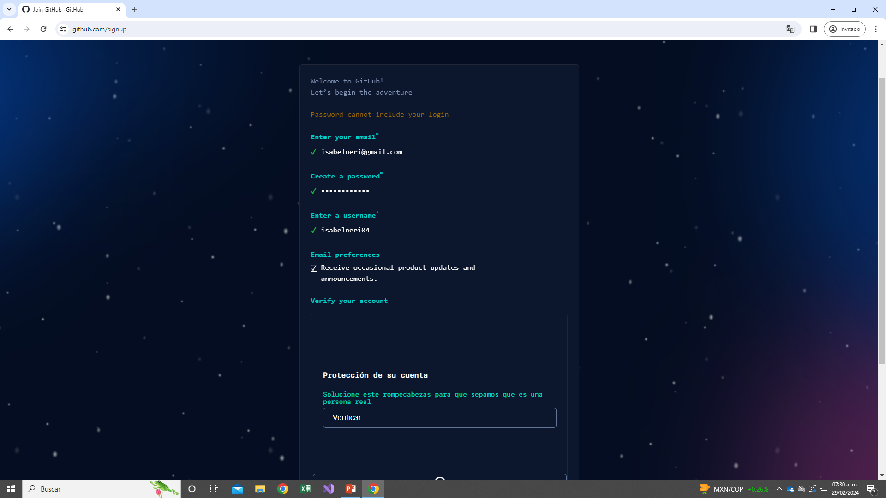

Slide 7
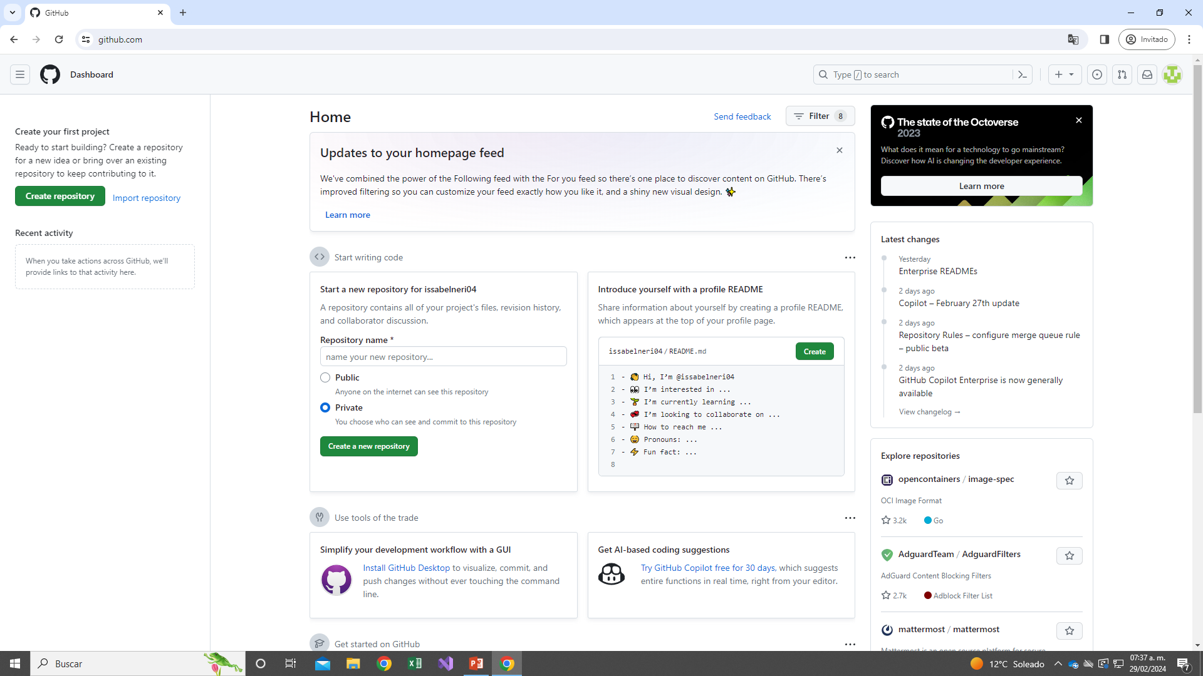

Slide 8
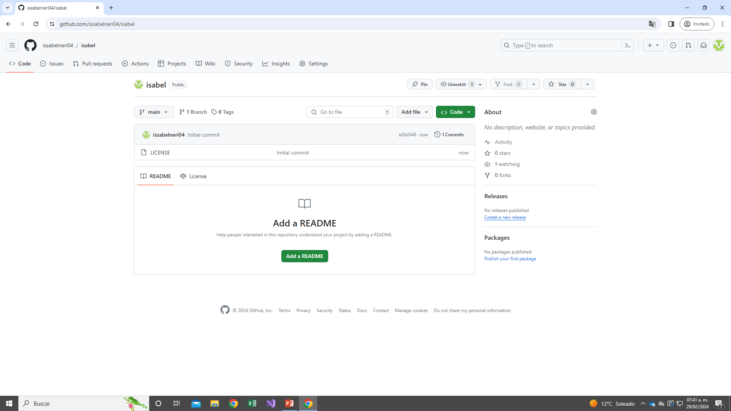

Slide 9
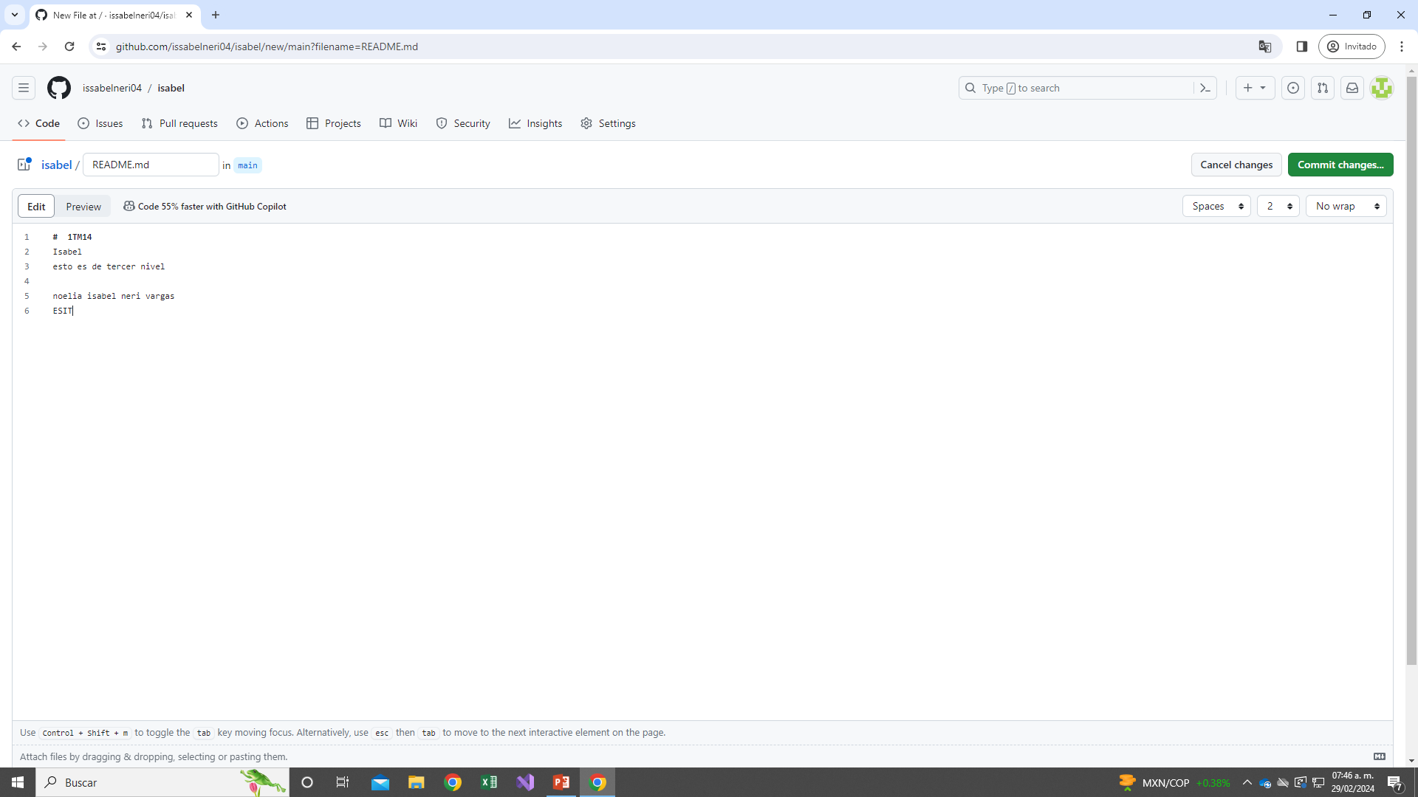

Slide 10
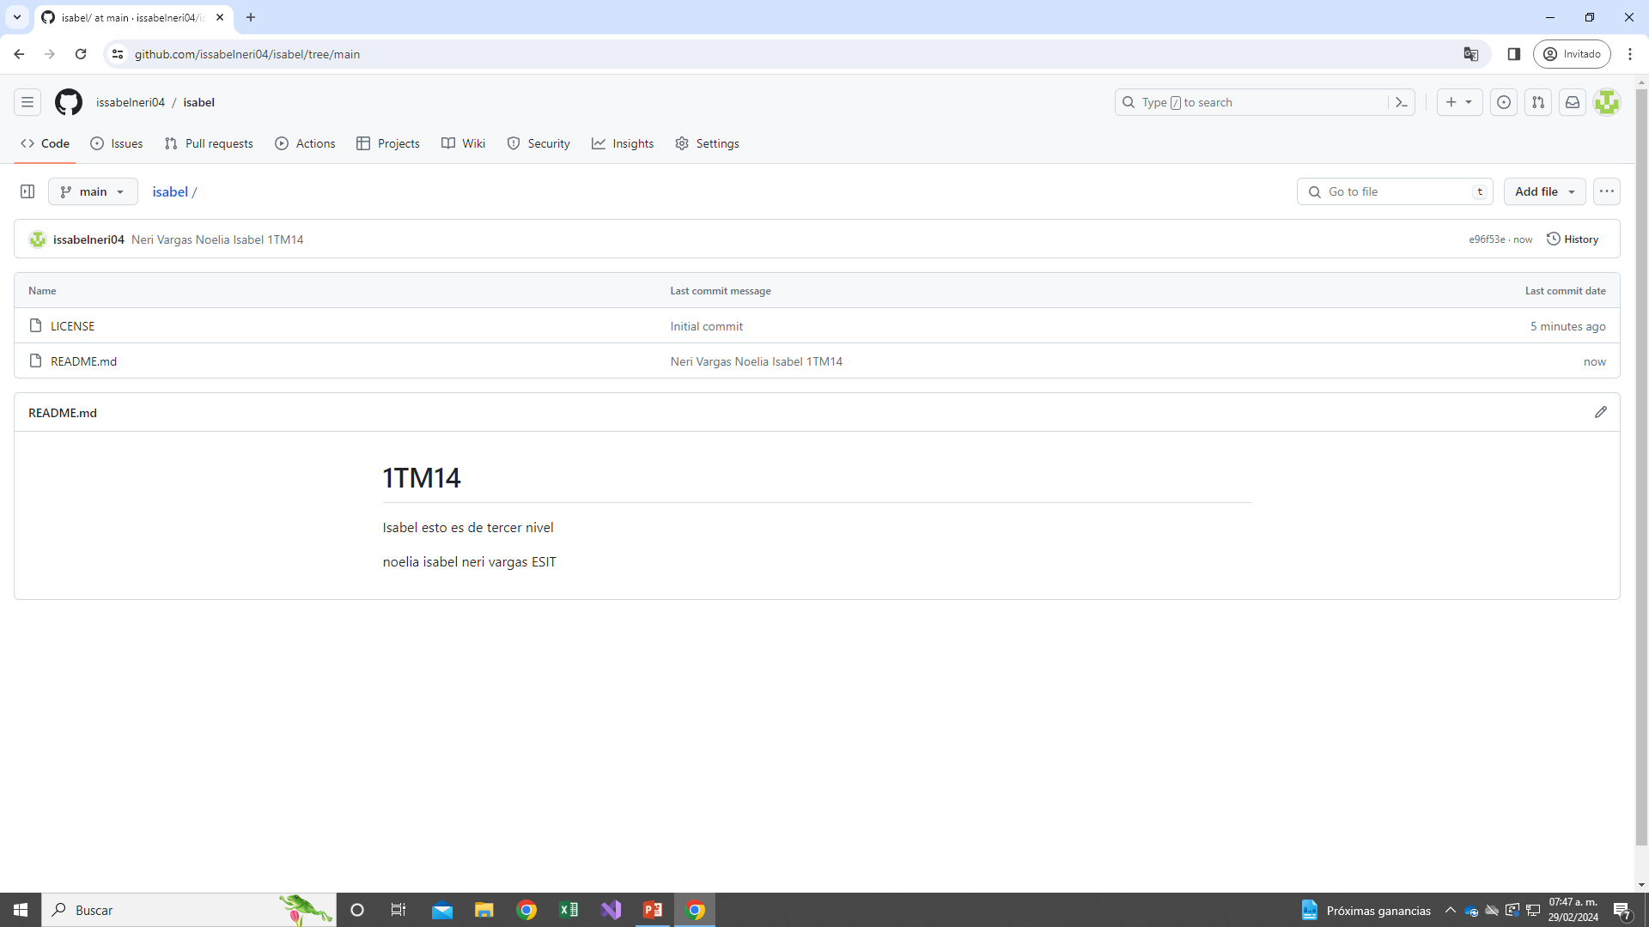

Slide 11
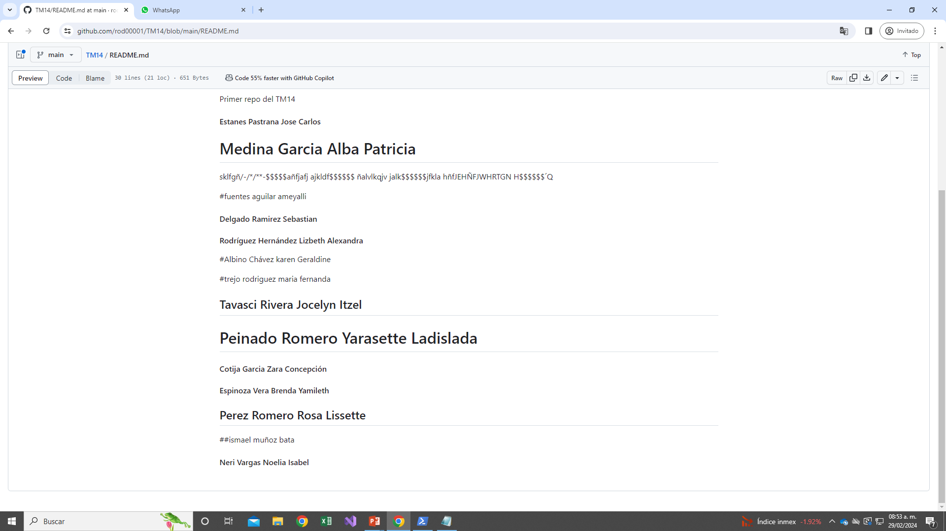

Slide 12
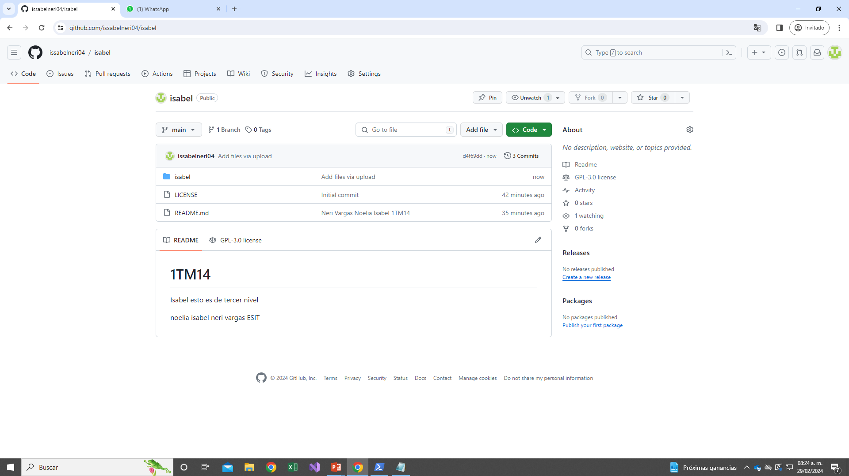

Slide 13
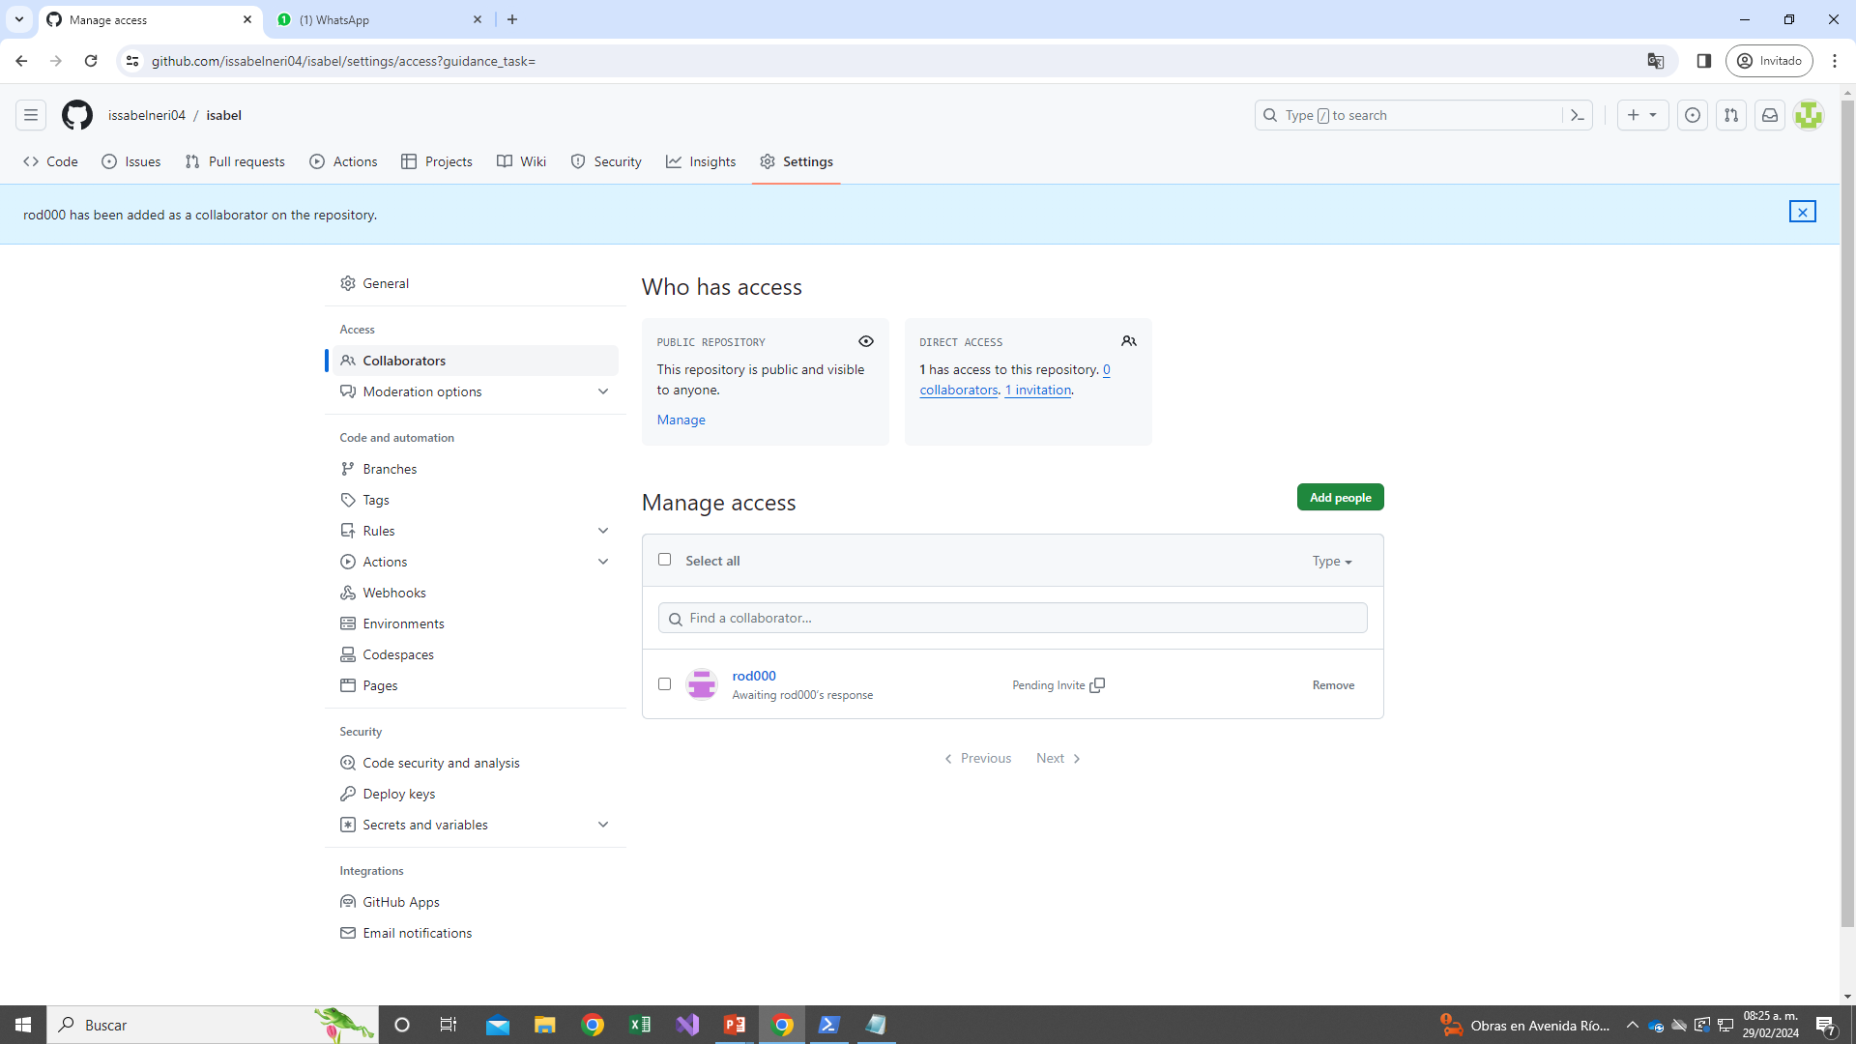

Slide 14
